Slide 1







习题第3章
第三章
重积分的 计算 及应用
一、 重积分计算的基本方法
二、重积分计算的基本技巧
机动 目录 上页 下页 返回 结束

Slide 2
一、重积分计算的基本技巧
1. 交换积分顺序的方法
2. 利用对称性或重心公式简化计算
分块积分法
3. 消去被积函数绝对值符号
利用对称性
4. 利用重积分换元公式
机动 目录 上页 下页 返回 结束

Slide 3
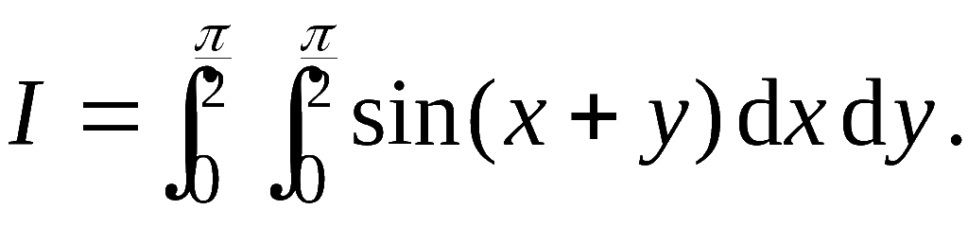
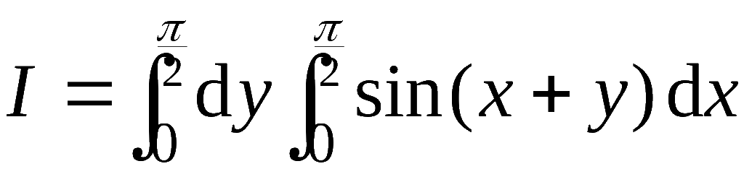
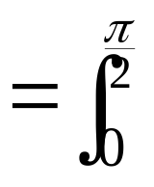

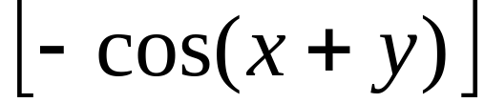
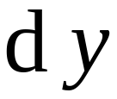
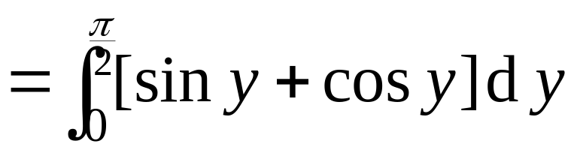
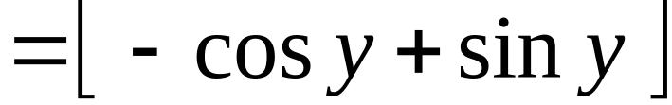

例1. 计算
解:
机动 目录 上页 下页 返回 结束

Slide 4
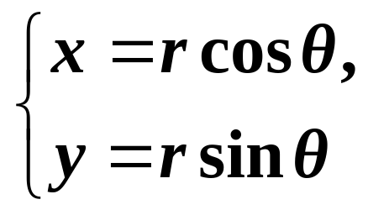
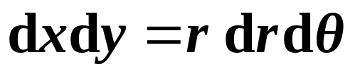
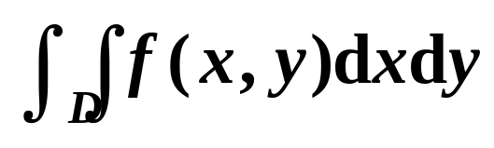


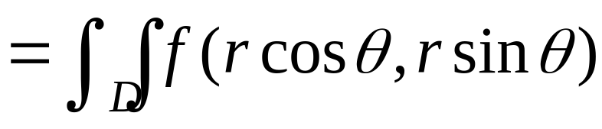
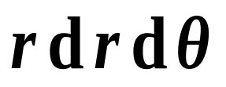



极坐标变换
机动 目录 上页 下页 返回 结束

Slide 5
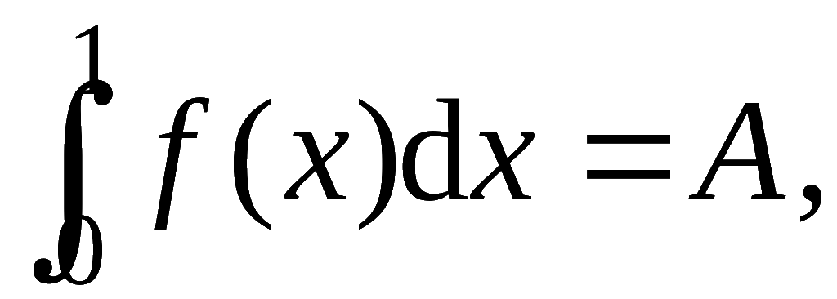
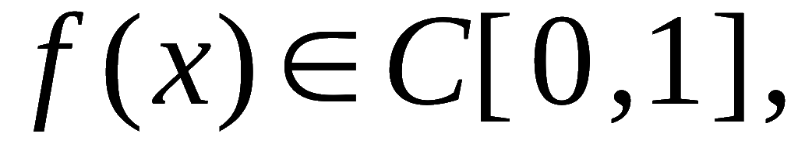

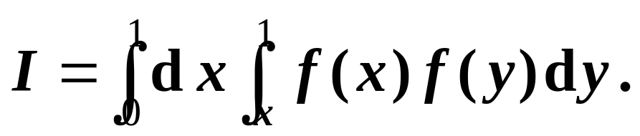


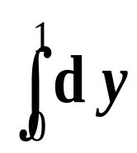
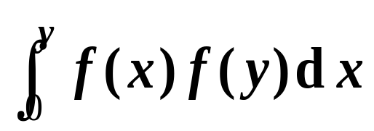
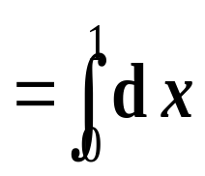
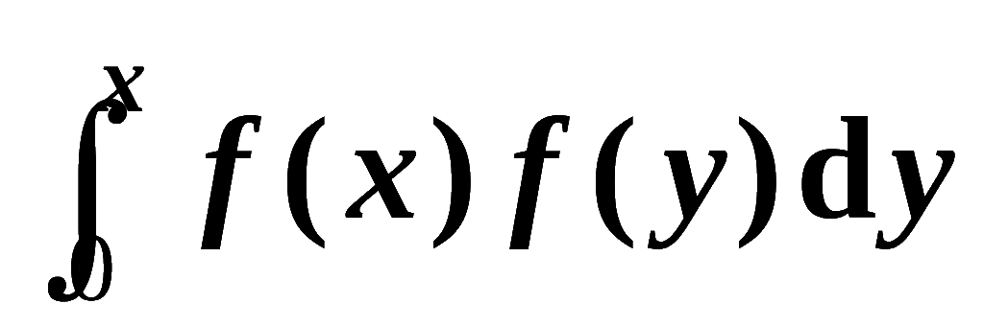



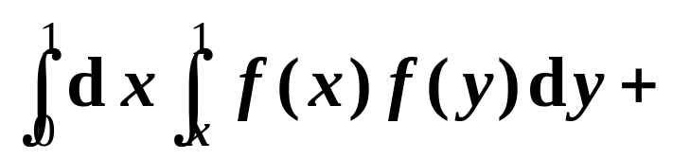
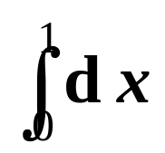


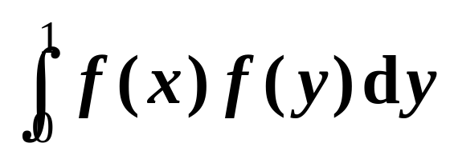
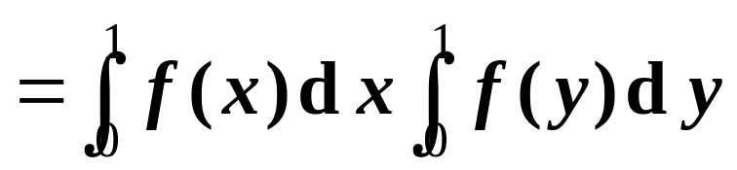
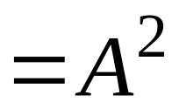
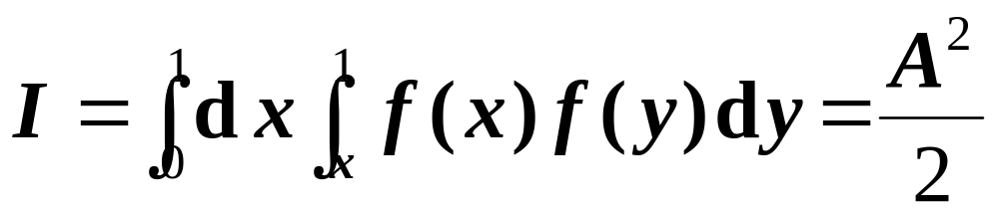
例2. 设
且
求
解:
交换积分顺序后, x , y互换
机动 目录 上页 下页 返回 结束

Slide 6
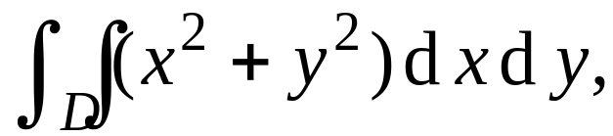
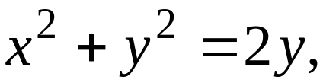
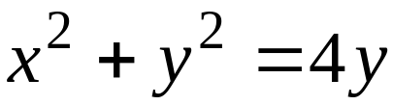
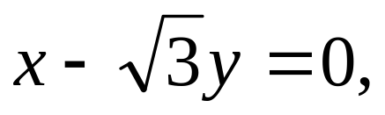


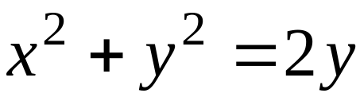

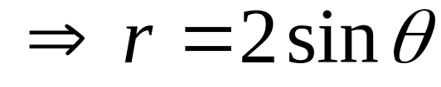
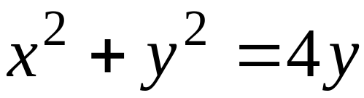
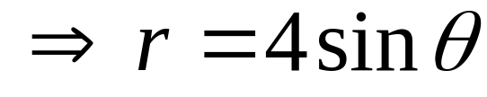

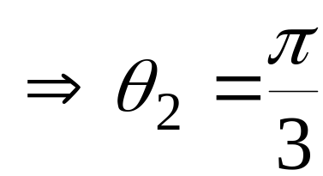

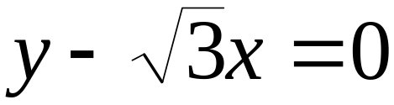
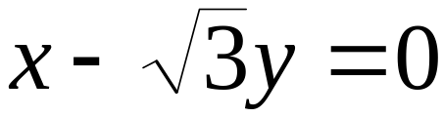
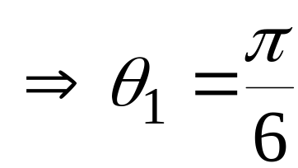


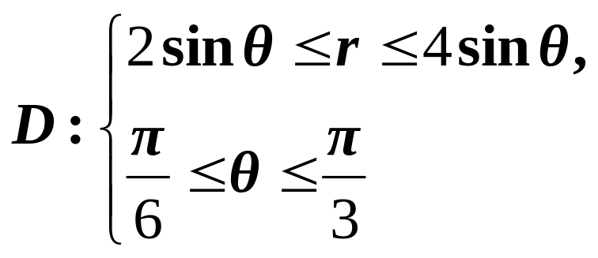
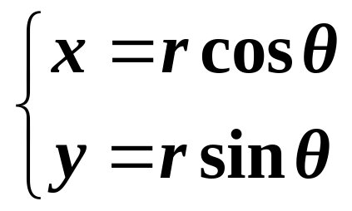
例3. 计算
其中D 为由圆
及直线
所围成的
平面闭区域.
解：
机动 目录 上页 下页 返回 结束

Slide 7
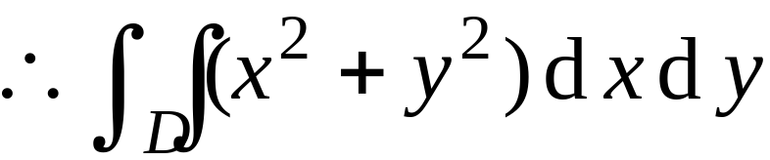
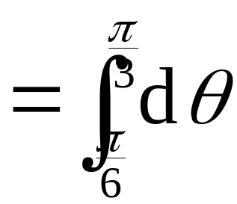
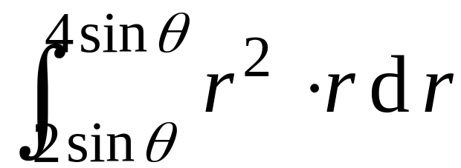
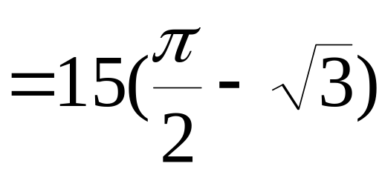
机动 目录 上页 下页 返回 结束

Slide 8
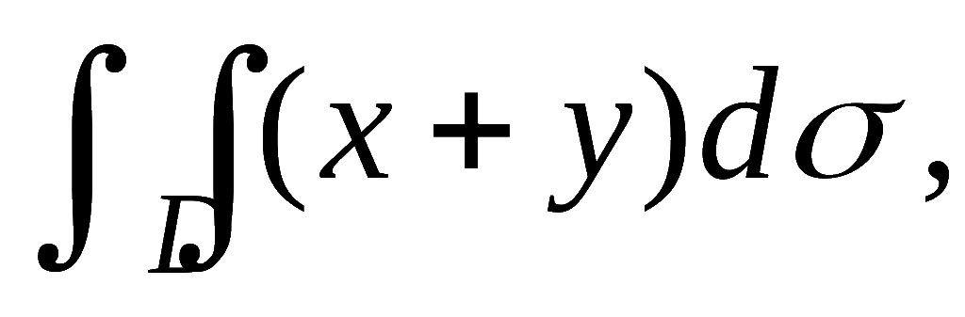
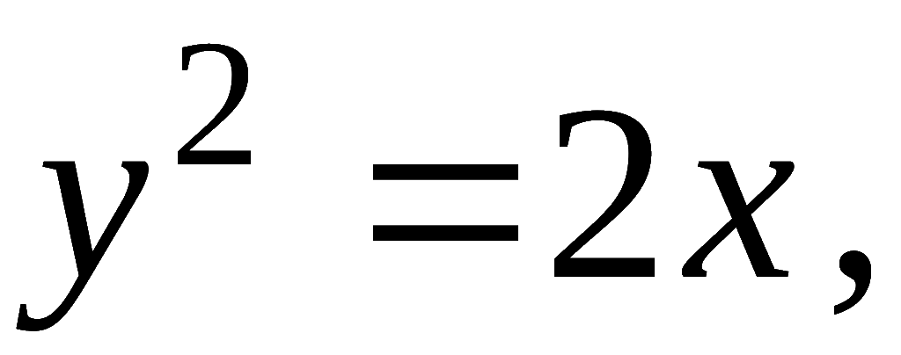
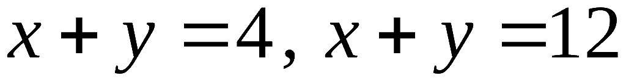

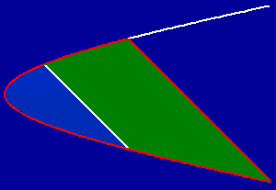
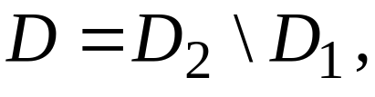

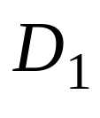
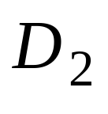











例3
计算积分
其中D 由
所围成 .
解:如图所示
连续,
所以
机动 目录 上页 下页 返回 结束

Slide 9










例4. 计算二重积分
其中:
(1) D为圆域
(2) D由直线
围成 .
解: (1) 利用对称性.
机动 目录 上页 下页 返回 结束

Slide 10












(2) 积分域如图:
添加辅助线
将D 分为
利用对称性 , 得
机动 目录 上页 下页 返回 结束

Slide 11











例5. 计算二重积分
其中D 是由曲
线
所围成的平面域 .
解:
积分区域
θ
2
机动 目录 上页 下页 返回 结束

Slide 12









θ

Slide 13












其中D 为圆域
在第一象限部分.
解 用
将D 分成
两部分
机动 目录 上页 下页 返回 结束

Slide 14









Slide 15







Slide 16















例6.
证明
证:左端
= 右端
机动 目录 上页 下页 返回 结束

Slide 17






例7. 试计算椭球体
的体积 V.
解法1
利用“先二后一”计算.
机动 目录 上页 下页 返回 结束

Slide 18













*解法2
利用三重积分换元法. 令
则
机动 目录 上页 下页 返回 结束

